Slide 1
上帝的宣教心
以賽亞書 66:15-24
播道會康泉堂
pettengillmissionaries.org

Slide 2
天堂
公義
恩典
地獄
上帝的宣教心
christianity.com

Slide 3
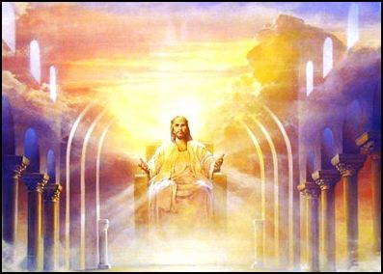
宣教的目的、實踐、成果
宣教的目的
以賽亞書 66:18 「時候將到、我必將萬民萬族聚來。看見我的榮耀。」
abidingwalk.com

Slide 4
什麼是神的榮耀？
神內在的隱秘屬性向外彰 (invisible qualities of God made visible or knowable)
祂聖潔的照射（radiance of His Holiness）
祂完美本質所顯露的美麗和偉大 (the beauty and greatness of His manifold perfections)
以賽亞書 6:3 「聖哉、聖哉、聖哉、萬軍之耶和華。他的榮光充滿全地。」

Slide 5
宣教的目的 –彰顯神的榮耀
神的榮耀彰顯於祂的：
審判
恩典
新天新地
naccanada.org

Slide 6
神的審判
傳道書 3:17 「 神必審判義人和惡人。因為在那裏、各樣事務、一切工作、都有定時。」
以賽亞書 66:15-16 「看哪、耶和華必在火中降臨、他的車輦像旋風、以烈怒施行報應、以火燄施行責罰。因為耶和華在一切有血氣的人身上、必以火與刀施行審判。被耶和華所殺的必多。」
以賽亞書 66:24 「他們必出去觀看那些違背我人的屍首。因為他們的蟲是不死的、他們的火是不滅的。凡有血氣的、都必憎惡他們。」

Slide 7
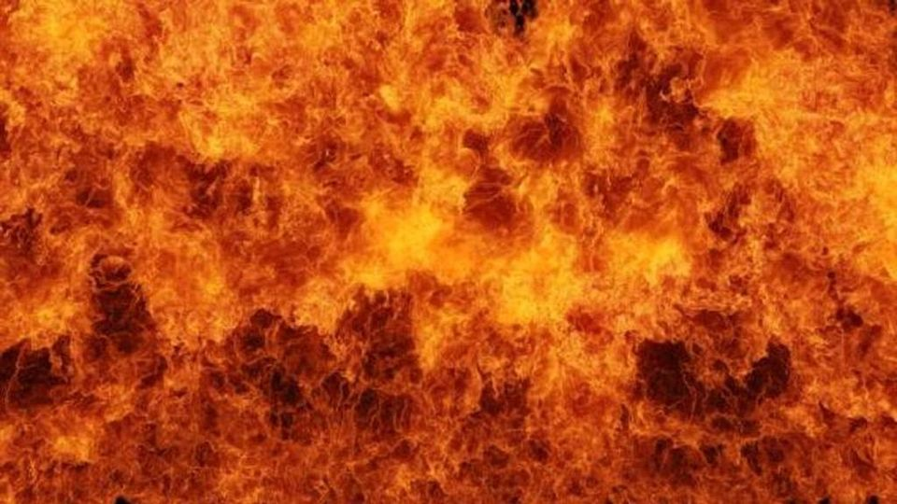
地獄為什麼可怕？
地獄沒有神的同在
地獄沒有神的恩典
人拒絕神，神就讓他去一個沒有神同在的地方
天堂和地獄都是真實和永遠的
提醒：不努力宣教的嚴重後果
lastampa.it

Slide 8
神的榮耀彰顯在祂的審判、恩典、新天新地
神的恩典
以賽亞書 66:10-13 「你們愛慕耶路撒冷的、都要與他一同歡喜快樂。你們為他悲哀的、都要與他一同樂上加樂。使你們在他安慰的懷中喫奶得飽。使他們得他豐盛的榮耀、猶如擠奶、滿心喜樂。耶和華如此說、我要使平安延及他、好像江河、使列國的榮耀延及他、如同漲溢的河、你們要從中享受。你們必蒙抱在肋旁、搖弄在膝上。母親怎樣安慰兒子、我就照樣安慰你們。你們也必因耶路撒冷得安慰。」

Slide 9
神的恩典
以賽亞書 66:19 「我要顯神蹟在他們中間、逃脫的我要差到列國去……他們必將我的榮耀傳揚在列國中。」
以弗所書 2:8-9 「你們得救是本乎恩、也因著信、這並不是出於自己、乃是 神所賜的。也不是出於行為、免得有人自誇。」

Slide 10
神的榮耀彰顯在祂的審判、恩典、新天新地
新天新地
以賽亞書 66:22 「耶和華說、我所要造的新天新地、怎樣在我面前長存、你們的後裔和你們的名字、也必照樣長存。」
啟示錄 21:1-4 「我又看見一個新天新地．因為先前的天地已經過去了。海也不再有了。我又看見聖城新耶路撒冷由 神那裏從天而降、豫備好了、就如新婦妝飾整齊、等候丈夫。我聽見有大聲音從寶座出來說、看哪、 神的帳幕在人間．他要與人同住、他們要作他的子民、 神要親自與他們同在、作他們的 神。 神要擦去他們一切的眼淚．不再有死亡、也不再有悲哀、哭號、疼痛、因為以前的事都過去了。」

Slide 11
宣教的目的、實踐、成果
宣教的實踐
到萬邦去，傳揚神的榮耀（66:19）
使用各樣的方法 （66:20）
把得救的人當供物奉獻給神（66:20）
「他們必將你們的弟兄從列國中送回、使他們或騎馬、或坐車、坐轎、騎騾子、騎獨峰駝、到我的聖山耶路撒冷……
……作為供物獻給耶和華、好像以色列人用潔淨的器皿盛供物奉到耶和華的殿中。」 （賽 66:20）

Slide 12
宣教的目的、實踐、成果
「耶和華說、我也必從他們中間取人為祭司、為利未人。耶和華說、我所要造的新天新地、怎樣在我面前長存、你們的後裔和你們的名字、也必照樣長存。」（66：21-22）
宣教的成果：
人被潔淨得以事奉神 （66:21）
人得以享受新天新地（66:22）
人得著永遠生命（66:22）
人得著權利來敬拜神（66:23）

Slide 13
「每逢月朔、安息日、凡有血氣的必來在我面前下拜‧這是耶和華說的。」(66:23)
「他們必出去觀看那些違背我人的屍首。因為他們的蟲是不死的、他們的火是不滅的。凡有血氣的、都必憎惡他們。」 (66:24)

Slide 14
神的宣教心 -反思與應用
反思：
神的宣教心，源於祂要萬民來榮耀祂；我的人生目標是不是為了榮耀神？
我怎樣在每日生命裏實踐這目標？
應用：
委身基督
金錢奉獻
參與教會的傳福音事工
pettengillmissionaries.org

